Slide 1
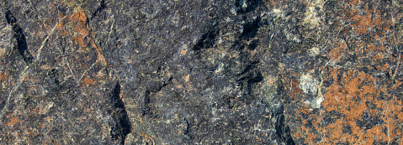


RESUMO DE TECNOLOGIA
CTIT-UFMG
QUÍMICA
Coordenadoria de Transferência e Inovação Tecnológica CTIT - UFMG
OBTENÇÃO DE ÓXIDO DE MAGNÉSIO E SILICATO DE SÓDIO A PARTIR DO REJEITO DE SERPENTINITO
Estágio de desenvolvimento: Intermediário (Teste em laboratório)
Descrição
Processo para extração de óxido de magnésio e obtenção de silicato de sódio a partir da rocha serpentinito e seus rejeitos via uma rota sólida, possibilitando a obtenção simultânea de dois materiais com grande valor agregado, o óxido de magnésio e o silicato de sódio.
Vantagens
A composição do silicato obtido pelo processo proposto é rica em sílica e magnésio;
A dissolução da sílica com a solução de NaOH forma silicato de sódio;
O magnésio permanece na fase sólida, na forma de óxido.
Inventores
Ana Paula de Carvalho Teixeira/ Rochel Montero Lago/ Caroline Duarte Prates/ Fabiano Gomes Ferreira de Paula / +.
Titulares:
UFMG
Nº: BR1020200257552
TRANSFERENCIA@CTIT.UFMG.BR
+55 31 3409-3929

